Slide 1
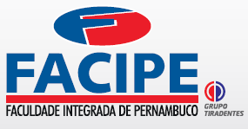

Redes de Computadores:
Camada de Rede- Fragmentação, IPv6,
MPLS
Recife-PE, 20 de outubro de 2016

Slide 2
Fragmentação IPv4
A camada de enlace (abaixo do IP) pode transportar um número máximo de bytes por vez (MTU – Maximum Transfer Unit):
Ethernet: 1500 bytes
ATM: 53 bytes
FDDI: 4500 bytes
A cada salto da rota pode haver uma tecnologia de enlace diferente
Um mesmo roteador pode ter interfaces ligadas a tecnologias diferentes

Slide 3
Fragmentação IPv4
Remontagem de fragmentos apenas nos sistemas finais
Só sobe pra camada de transporte quando remontado
Se algum fragmento se perder, pacote inteiro é descartado
Se acima estiver o TCP, haverá retransmissão
Overhead de processamento
Roteadores, para fragmentar
Host para remontar
A camada de transporte pode ter um MSS pequeno para evitar a fragmentação (ex: 576 bytes)

Slide 4
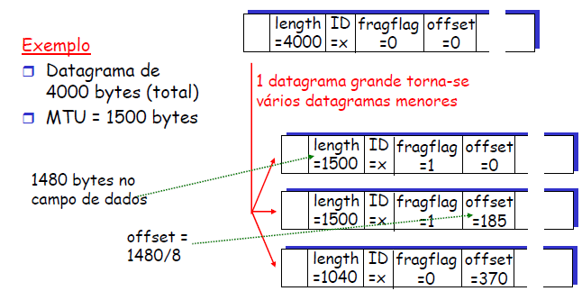
Fragmentação IPv4

Slide 5
IPv6
Espaço de alocação maior que IPv4
128 bits – 16 octetos
Cabeçalho de tamanho fixo de 40 bytes
Fragmentação não é permitida
Formato do cabeçalho ajuda a fazer processamento/encaminhamento mais rápido
Mudanças no cabeçalho para facilitar QoS

Slide 6
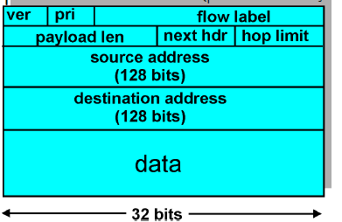
IPv6
Priority: identifica prioridade dos datagramas
Flow Label: identifica datagramas no mesmo “fluxo.”
Next header: identifica protocolo da camada superior

Slide 7
IPv6
Mudanças
Checksum: inteiramente removido para reduzir tempo de processamento em cada salto
Options: permitido, mas fora do cabeçalho, indicado pelo campo “Next Header”
ICMPv6: nova versão do ICMP
Tipos adicionais de mensagens, e.g. “Pacote muito grande”
Funções de gerenciamento de grupos multicast

Slide 8
IPv6
Endereçamento
Cada um formado por 8 grupos com 4 dígitos hexadecimais
Ex: 2001:0db8:85a3:08d3:1319:8a2e:0370:7334
4 zeros em um grupo podem ser omitidos e substituídos por ::
2001:0db8:85a3:0000:1319:8a2e:0370:7334 equivale à
2001:0db8:85a3::1319:8a2e:0370:7334

Slide 9
IPv6
Exemplo de endereços válidos e equivalentes
2001:0db8:0000:0000:0000:0000:1428:57ab (end. original)
2001:0db8:0000:0000:0000::1428:57ab (grupo de 4 zeros subst.)
2001:0db8:0:0:0:0:1428:57ab (“0000” por “0”)
2001:0db8:0:0::1428:57ab (:: são equivalentes à 0000:0000)
2001:0db8::1428:57ab (:: são equivalentes à 0000:0000:0000:0000)
2001:db8::1428:57ab (zero à esquerda pode ser retirado)
As simplificações não podem gerar ambigüidades !
Exemplo: 2001:C00:0:0:5400:0:0:9 ------- > 2001:C00::5400::9 ????

Slide 10
IPv6
Em uma URL devemos fazer como segue
http://[2001:0db8:85a3:08d3:1319:8a2e:0370:7344]:443/
Segue notação CIDR
2001:0db8:1234::/48 significa que rede possui faixa de endereços de
2001:0db8:1234:0000:0000:0000:0000:0000 até
2001:0db8:1234:FFFF:FFFF:FFFF:FFFF:FFFF

Slide 11
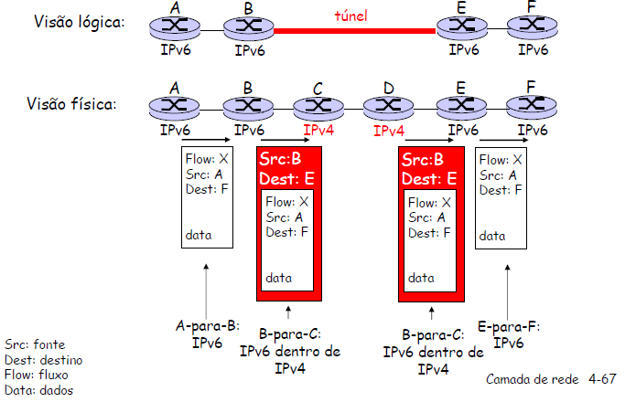
IPv6
Convivência com IPv4 por meio de tunelamento
Pacote IPv6 na parte de dados de um pacote IPv4

Slide 12
MPLS
Multiprotocol Label Switching
Pode ser usado com qualquer protocolo da camada 3 (rede)
RFC 3031
Se situa entre camada de rede e enlace
Camada 2,5
Roteadores não guardam memória dos pacotes que passam
Permite priorização dos pacotes

Slide 13
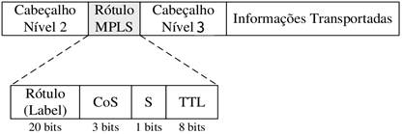
MPLS
Rótulos
Pequenos identificadores de tamanho fixo
Acrescentados ao pacote IP (ou de outra tecnologia)
Inseridos pelo LER (Label Edge Router) de entrada
Removido pelo LER de saída
Classe de serviço
Determina se os labels serão enfileirados
Identificação
Determina limite de saltos

Slide 14
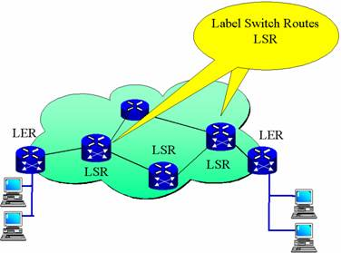
MPLS
Classes de pacotes definidas pelo rótulo
Classes de Encaminhamento Equivalentes (Fowarding Equivalence Class – FEC)

Slide 15
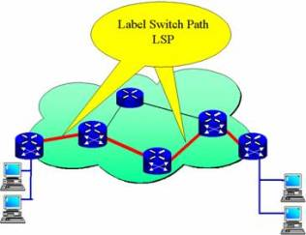
MPLS
LSP – define o caminho que os pacotes de uma determinada classe vão seguir
Distribuição de rótulos
Carona nos protocolos de roteamento
LDP (Label Distribution Protocol) - RFC 3036

Slide 16
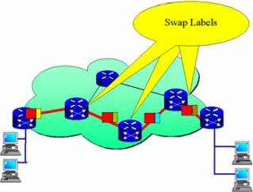
MPLS
Cada LSR troca o rótulo ao longo do caminho
Next Hop Label Forwarding Entry (NHLFE):
Equivalente à tabela de roteamento co os rótulos

Slide 17
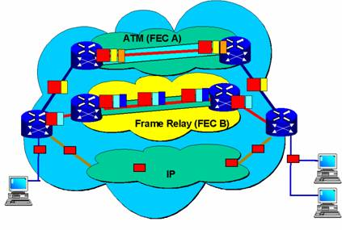
MPLS

Slide 18
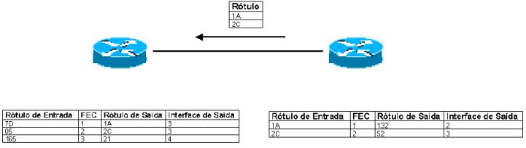
MPLS
O rótulo do pacote de entrada é analisado
LSR compara o rótulo com entradas na tabela
LSR acrescenta um novo valor e é transmitido para a interface apropriada

Slide 19
MPLS
Vantagens
Uso de comutadores no lugar de roteadores
Processamento mais rápido
Não inspeciona endereço IP
Pacotes são analisados apenas no LER de entrada/saída
Facilidade para criação de VPNs

Slide 20
Referências
Kurose Cap 4
MPLS
Kurose cap 5
http://www.gta.ufrj.br/grad/01_2/mpls/mpls.htm
http://www.teleco.com.br/tutoriais/tutorialmplscam/pagina_3.asp

